Slide 1
Prevención y Detección de Lavado de Dinero y Financiamiento al Terrorismo. Enfoque Basado en Ìndices de Riesgo

Slide 2

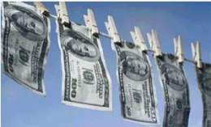
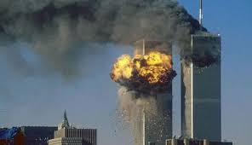
Lavado de Dinero
Es el procesamiento de ingresos delictivos a fin de encubrir su origen ilegal.
Financiamiento al Terrorismo
Cualquier forma de acción económica, ayuda o mediación que proporcione apoyo financiero a las actividades de elementos o grupos terroristas.

Slide 3
Introducción
Debilita la integridad de los sistemas financieros
Distorsiona la economía
Lavado de Dinero
Inestabilidad en las Inversiones
Menos recaudación de impuestos
Disminución del PIB e inversión
Financiamiento al Terrorismo
Turismo, comercio internacional y sistemas financieros se ven afectados

Slide 4


Introducción

Slide 5

Introducción

Slide 6


Introducción

Slide 7
Detectar
LD/FT
Medir Riesgo LD/FT
Ausencia de Terreno de Verdad
Contexto
Variables Latentes

Slide 8
Dinámica para la medición del riesgo (Juicio Experto)
Criterio | Valor | Calificación
Tipo de Persona | Física | 30
Políticamente Expuesta | NO | 20
Fuente de Ingresos | Sueldo | 10
Ingreso Mensual | 0-8,000 | 15
Antigüedad de la Relación | Más de 2 años | 20
Calificación Total | Riesgo Bajo | 19

Slide 9





Dinámica para detección de LD/FT.
Analistas
Alertas
20%-30% de alertas reportadas
Casos Potenciales
70%-80% de falsos positivos
Clientes

Slide 10
Solución
Para la medición del riesgo de exposición se utiliza un análisis de componentes principales para la creación de un índice de riesgo. Aprendizaje no supervisado.
2. Para la detección de los delitos de LD/FT se utilizan modelos de redes neuronales no supervisadas.

Slide 11
Fuente de las Tipologías
Reportes FATF (GAFI)
Artículos científicos
1° Evaluación Nacional de Riesgos, 2016
Listas de personas bloqueadas proporcionadas por la UIF
Listas OFAC
Reportes de operaciones inusuales, relevantes, dólares en efectivo y transferencias internacionales

Slide 12
Variables identificadas
Cliente
- Tipo de Cliente y RMR
- Segmento de Cliente
- PEP
- Edad y RMR
- Antigüedad de la Relación
- Actividad Económica
- Fuente de Ingresos
- Nacionalidad y RMR
- Domicilios Comunes

Slide 13
Variables identificadas
Cliente
- Edad del Representante
- Accionistas o Representantes Comunes
- Activos Coinciden con la Operatividad
- Relación de Empresas
- Operaciones con el Gobierno aplica para PF y PM
- Retiro de Fondos
- Género

Slide 14
Variables identificadas
Producto y/o Servicio
- Tipo de Producto
- Tipo de Subproducto y RMR
Transacciones y Canal
- Tipo de Operación y RMR
- Instrumento Monetario y RMR
- Divisa y RMR
- Canal
- Volatilidad de Montos y Operaciones

Slide 15
Variables identificadas
Zonas geográficas
- País de Residencia
- Estado de Residencia y RMR
- Estado de Operación y RMR
- Municipio de Residencia
- Municipio de Operación
- Estado de Operación índice
- Estado de Residencia índice

Slide 16
Índice por Zonas Geográficas
Indicadores considerados
- Tasa de Prevalencia de Corrupción
- Tasa de Incidencia Delictiva
- Índice de Marginación
- Índice de GINI
- Acceso y Uso de Servicios Financieros
- Índice de Paz
- Número Promedio de Carteles Activos

Slide 17
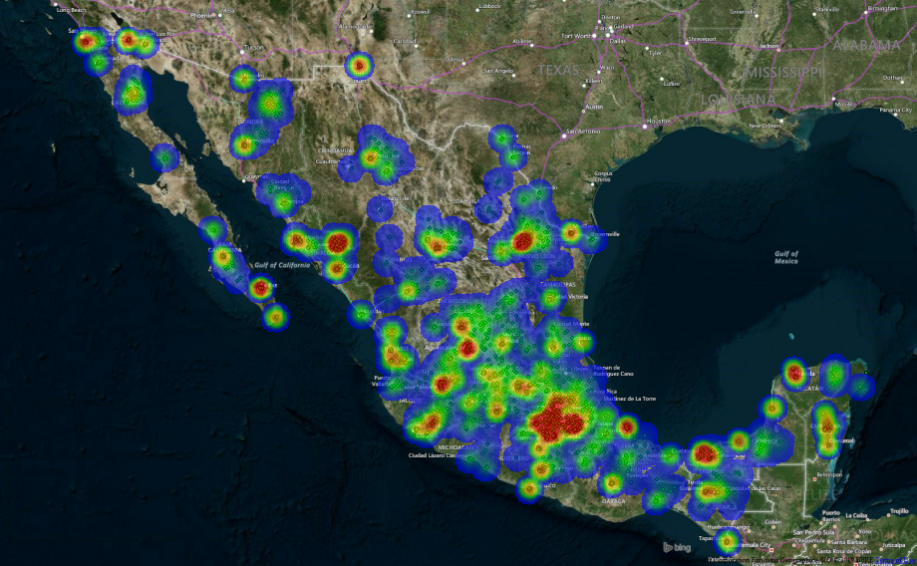
Índice por Zonas Geográficas

Slide 18
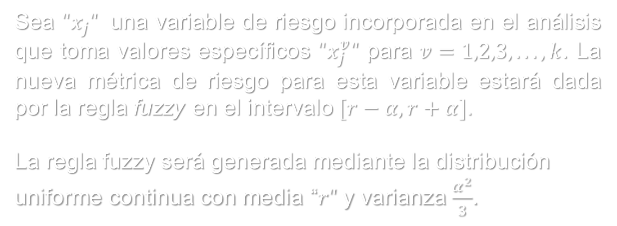
Asignación de Métricas de Riesgo (Fuzzy Logic)
Sea $"x_{j}"$ una variable de riesgo incorporada en el análisis que toma valores específicos $"x_{j}^{v}"$ para $v=1,2,3,...,k$. La nueva métrica de riesgo para esta variable estará dada por la regla fuzzy en el intervalo $[r−α,r+α]$.
La regla fuzzy será generada mediante la distribución uniforme continua con media “$r"$ y varianza $\frac{α^{2}}{3}$.

Slide 19
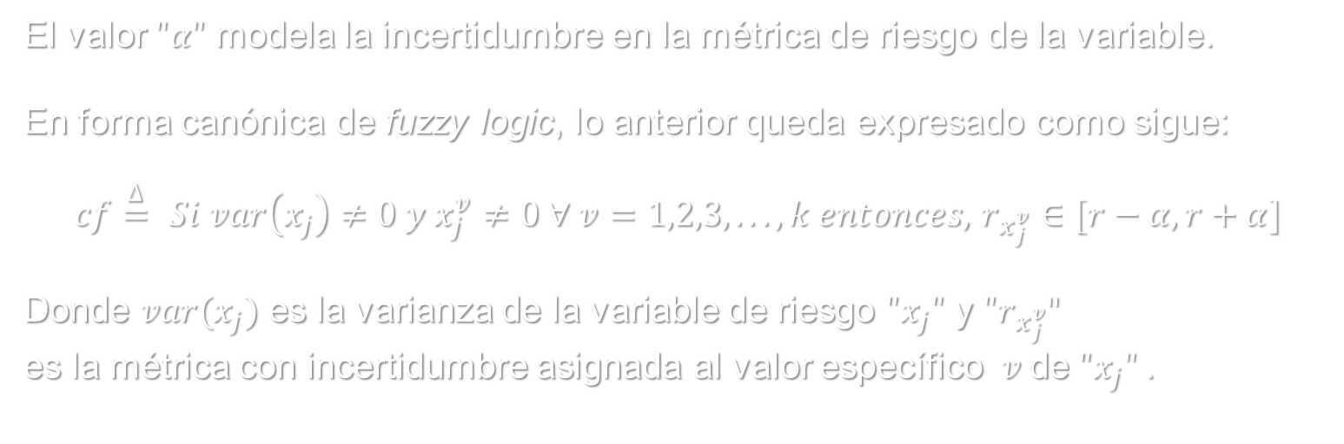
Asignación de Métricas de Riesgo
El valor $"α"$ modela la incertidumbre en la métrica de riesgo de la variable.
En forma canónica de fuzzy logic, lo anterior queda expresado como sigue:
$cf\overset{∆}{=}$ $Si var\left(x_{j}\right)≠0 y{ x}_{j}^{v}≠0 ∀ v=1,2,3,...,k entonces, { r}_{x_{j}^{v}} ∈[r−α,r+α]$
Donde $var(x_{j})$ es la varianza de la variable de riesgo $"x_{j}"$ y ${"r}_{x_{j}^{v}}$"
es la métrica con incertidumbre asignada al valor específico $v$ de $"x_{j}"$.

Slide 20
Medición del riesgo de exposición usando ACP
Este análisis creará dos índices, uno para lavado de dinero (LD) y otro para financiamiento al terrorismo (FT). El proceso de construcción será el mismo para ambos índices. Es importante señalar que los resultados de aplicar ACP son tantas componentes como variables ingresadas en el análisis. Para la definición de los índices de riesgo, se propone tomar el número de componentes que recaben al menos el 80% de la varianza total de los datos originales.

Slide 21

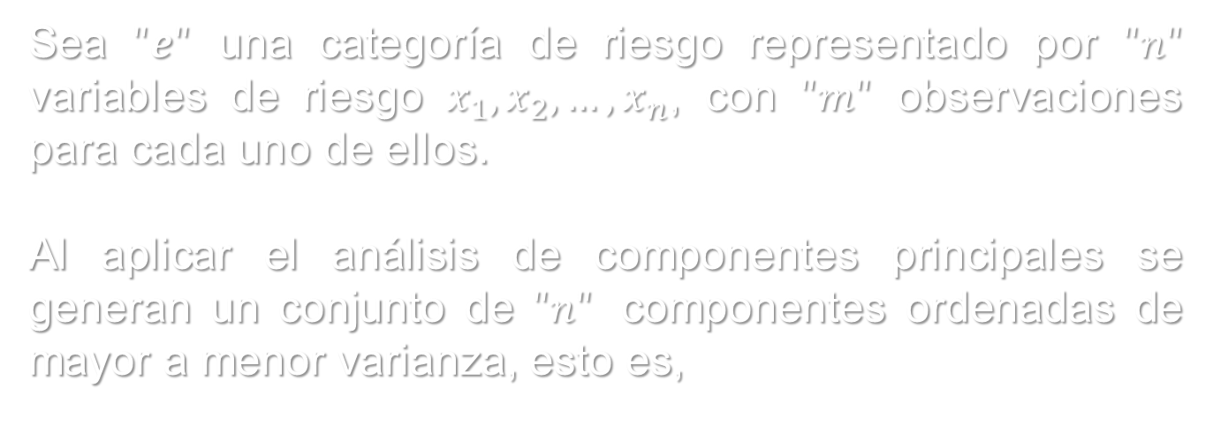
Medición del riesgo de exposición usando ACP
Sea $"e"$ una categoría de riesgo representado por $"n"$ variables de riesgo $x_{1},x_{2},…,x_{n}$, con $"m"$ observaciones para cada uno de ellos.
Al aplicar el análisis de componentes principales se generan un conjunto de $"n"$ componentes ordenadas de mayor a menor varianza, esto es,
$Z=\{z_{1},z_{2},…z_{n}/var(z_{1})>var(z_{2})>…>var(z_{n})\}$

Slide 22
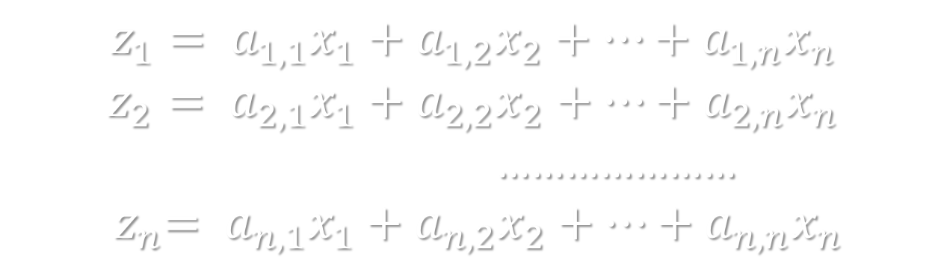
Medición del riesgo de exposición usando ACP
Las componentes resultantes serán una combinación lineal de las variables de riesgo originales, esto es,
$$z_{1}= a_{1,1}x_{1}+a_{1,2}x_{2}+…+a_{1,n}x_{n}$$
$$z_{2}= a_{2,1}x_{1}+a_{2,2}x_{2}+…+a_{2,n}x_{n}$$
…………………
$${ z}_{n}= a_{n,1}x_{1}+a_{n,2}x_{2}+…+a_{n,n}x_{n}$$

Slide 23


Medición del riesgo de exposición usando ACP
Se espera que el número de componentes seleccionadas sea menor al número total, $q < n$, pero en algunos casos todas las componentes pueden ser requeridas para recabar al menos el 80% de varianza.
$$S_{q}=\{z_{1},z_{2},…z_{q}/var(z_{1})>var(z_{2})>…>var\left(z_{q}\right) y \frac{\sum_{i=1}^{q}{var(z_{i})}}{\sum_{i=1}^{n}{var(z_{i})}}≥0.8\}$$

Slide 24





Descomposición Espectral
$$var\left(x_{j}\right)=\sum_{i=1}^{n}{{\left(a_{i,j}\right)}^{2}λ_{i}}$$
$$λ_{i}=var(z_{i})$$
$$var(z_{i})={(a_{i,1})}^{2}λ_{i}+{(a_{i,2})}^{2}λ_{i}+...+{(a_{i,n})}^{2}λ_{i}$$
$$x_{1}$$
$$x_{2}$$
$$x_{n}$$

Slide 25
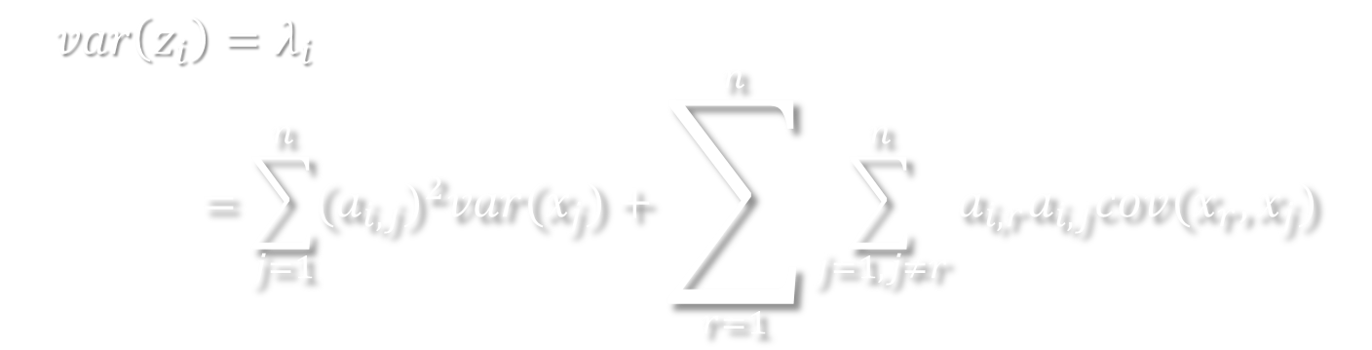
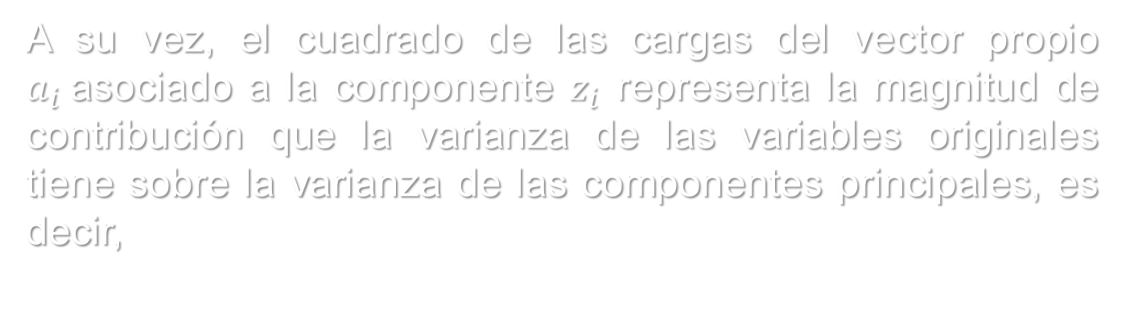
Medición del riesgo de exposición usando ACP
A su vez, el cuadrado de las cargas del vector propio $a_{i}$asociado a la componente $z_{i}$ representa la magnitud de contribución que la varianza de las variables originales tiene sobre la varianza de las componentes principales, es decir,
$$var\left(z_{i}\right)=λ_{i}=\sum_{j=1}^{n}{(a_{i,j})^{2}var(x_{j})}+\sum_{r=1}^{n}{\sum_{j=1, j≠r}^{n}{a_{i,r}a_{i,j}cov(x_{r},x_{j})}}$$

Slide 26
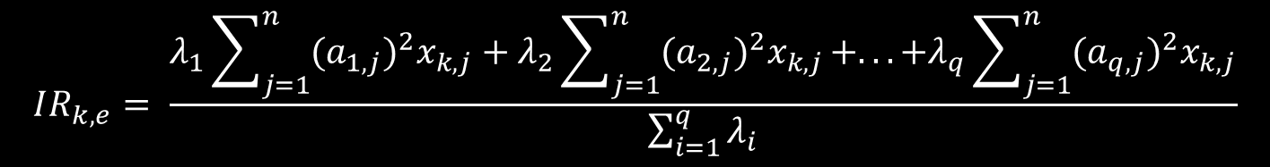
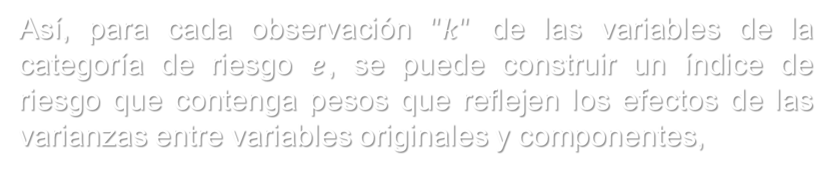
Medición del riesgo de exposición usando ACP
Así, para cada observación $"k"$ de las variables de la categoría de riesgo $e$, se puede construir un índice de riesgo que contenga pesos que reflejen los efectos de las varianzas entre variables originales y componentes,
$$IR_{k,e}= \frac{λ_{1}\sum_{j=1}^{n}{(a_{1,j})^{2}x_{k,j}}+λ_{2}\sum_{j=1}^{n}{(a_{2,j})^{2}x_{k,j}}+...+λ_{q}\sum_{j=1}^{n}{(a_{q,j})^{2}x_{k,j}}}{\sum_{i=1}^{q}{λ_{i}}}$$

Slide 27
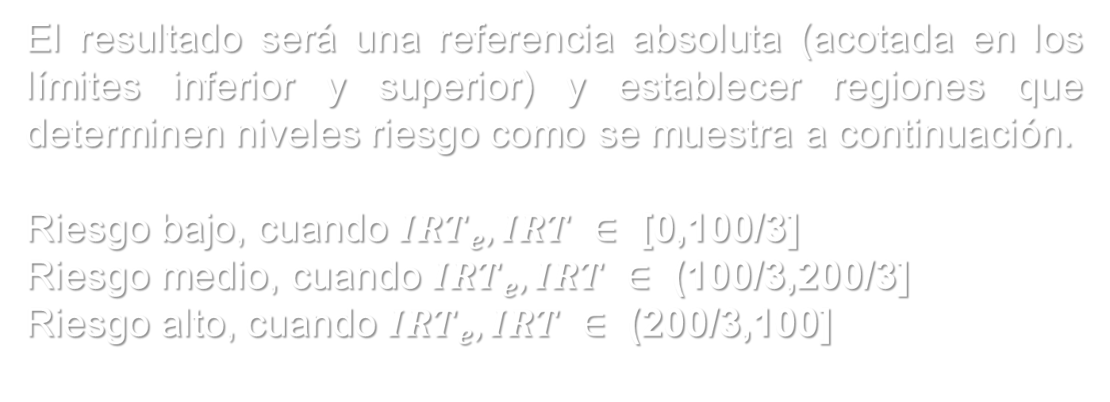
Medición del riesgo de exposición usando ACP
El resultado será una referencia absoluta (acotada en los límites inferior y superior) y establecer regiones que determinen niveles riesgo como se muestra a continuación.
Riesgo bajo, cuando $IRT_{e},IRT$ $∈$ [0,100/3]
Riesgo medio, cuando $IRT_{e},IRT$ $∈$ (100/3,200/3]
Riesgo alto, cuando $IRT_{e},IRT$ $∈$ (200/3,100]

Slide 28
Nota acerca del código para ACP
Herramientas como R y Python desarrollan el análisis de componentes principales en base a la descomposición de valores singulares,

Slide 29




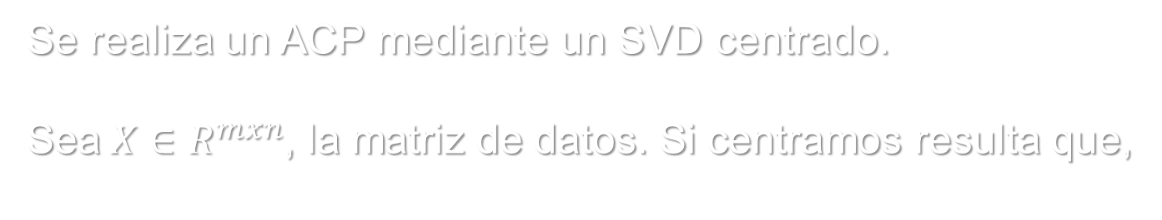
Cómo la máquina realiza el ACP
Se realiza un ACP mediante un SVD centrado.
Sea$X∈R^{mxn}$, la matriz de datos. Si centramos resulta que,
$$Var−Cov = \frac{X^{T}X}{n−1}$$
$$Var−Cov= VLV^{T}$$
La descomposición singular de $X$ queda como,
$$X= USW^{T}$$

Slide 30
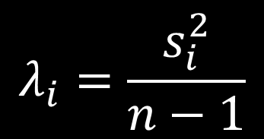


Cómo la máquina realiza el ACP
Sustituyendo,
$$Var−Cov= \frac{WSU^{T}USW^{T}}{n−1}=W\frac{S^{2}}{n−1}W^{T}$$
Se deduce que $W$ tiene los vectores propios y los valores propios se obtienen de la siguiente manera,
$$λ_{i}=\frac{s_{i}^{2}}{n−1}$$

Slide 31
Gracias

